Slide 1
网络分析协议

Slide 2
网络协议分析的概念
了解网络协议运行过程的最好方法就是进行实际观察。
在真实的网络环境中、使用一定的工具截获网络中传输的数据分组、对其内容进行观察和分析、从而了解协议的运行机制、或对网络进行监视。
常见的网络捕获分析软件、如 Sniffer、Microsoft Network Monitor、Wireshark、包括网络监测、协议分析、故障排除和网络诊断等功能。

Slide 3
网络协议分析工具
Wireshark是世界上最流行的网络分析工具。这个强大的工具可以捕捉网络中的数据、并为用户提供关于网络和上层协议的各种信息。
Wireshark是开源软件、可以运行在Windows 和 Mac OS上、也可运行在Unix/Linux系统中。
Notes:
Wireshark的原名是Ethereal、新名字是2006年起用的。当时Ethereal的主要开发者决定离开他原来供职的公司、并继续开发这个软件。但由于Ethereal这个名称的使用权已经被原来的公司注册、于是产生了Wireshark这个新名字。

Slide 4
什么是Wireshark？
Wireshark 是网络包分析工具。网络包分析工具的主要作用是尝试捕获网络包、 并尝试显示数据包的尽可能详细的情况。
过去的此类工具要么是过于昂贵、要么是属于某人私有、或者是二者兼顾。 Wireshark出现以后、这种现状得以改变。
Wireshark可能算得上是今天能使用的最好的开源网络分析软件。

Slide 5
Wireshark介绍
与很多其他网络工具一样、Wireshark也使用 pcap network library来进行封包捕捉。
libpcap库对于Ethereal和Wireshark都非常重要、它们需要使用这个库的功能进行封包捕捉工作。
Wireshark具有很好的扩展性、便于开发。
Wireshark的优势：
- 安装方便。
- 简单易用的界面。
- 提供丰富的功能。

Slide 6
Wireshark应用
Wireshark可用在许多网络应用场合：
网络管理员用来解决网络问题
网络安全工程师用来检测安全隐患
开发人员用来测试协议执行情况
用来学习网络协议
Wireshark使用层次化的协议分析方法、即协议树的方式、对数据流中的各个层次协议逐层处理。

Slide 7
Wireshark特性
支持UNIX（Linux）和Windows平台
在接口实时捕捉包
能显示包的详细协议信息
可以打开/保存捕捉的包
可以导入/导出其他捕捉程序支持的包数据格式
可以通过多种方式过滤包
多种方式查找包
通过过滤以多种色彩显示包
创建多种统计分析

Slide 8
Wireshark不具备的功能
Wireshark不是入侵检测系统。如果出现网络特别事件、Wireshark不会发出警告。但是如果网络上发生了奇怪事件、Wireshark可能对察看发生了什么会有所帮助。
Wireshark不会处理网络事务、它仅仅是“测量”(监视)网络。Wireshark不会发送网络包或做其它交互性的事情（名称解析除外、但也可以禁止解析）。

Slide 9
Wireshark的安装
Wireshark支持Windows和Linux平台。
在相关网站上下载安装文件、可以根据需要、下载32位或64位操作系统下的安装文件。
一般安装文件中已经包含WinPcap、如果没有内置、需要先安装该文件。

Slide 10
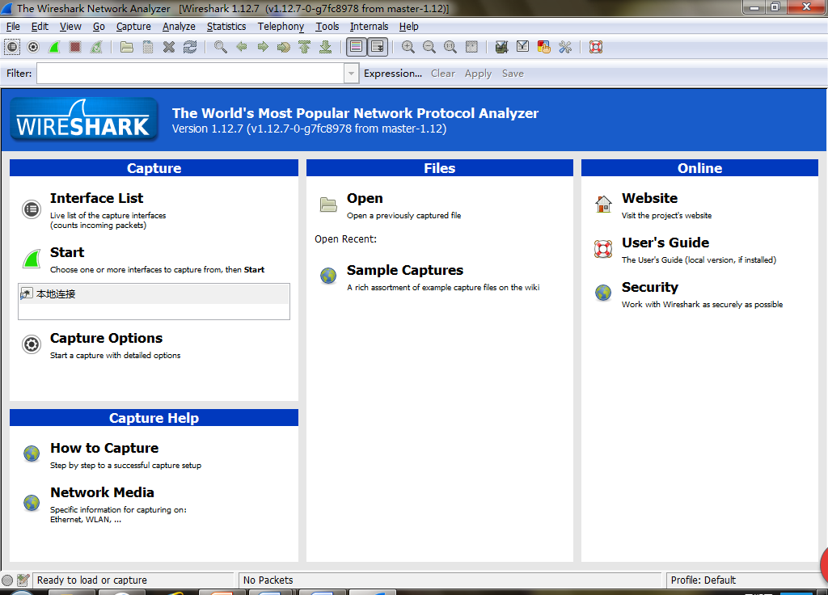
Wireshark的使用
Wireshark开始界面
Wireshark的用户界面

Slide 11
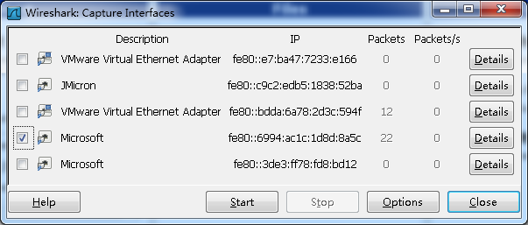
Wireshark的使用
Wireshark是捕获机器中的某一块网卡上的网络包、当计算机上有多块网卡的时候、需要选择一个网卡。
点击Caputre->Interfaces.. 出现下面对话框、选择正确的网卡。然后点击“Start”按钮、 开始抓包。

Slide 12
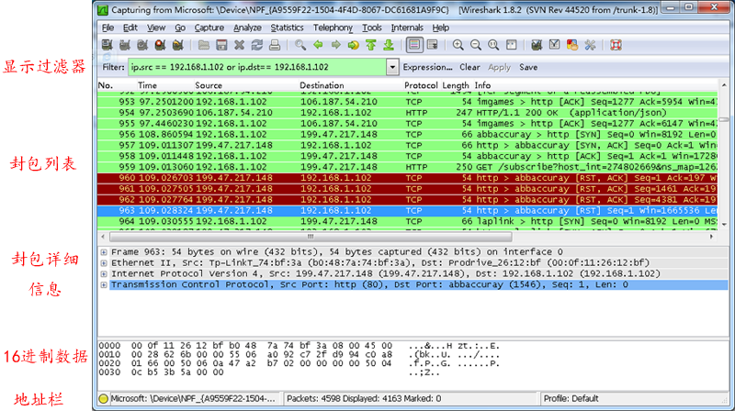
Wireshark的窗口

Slide 13
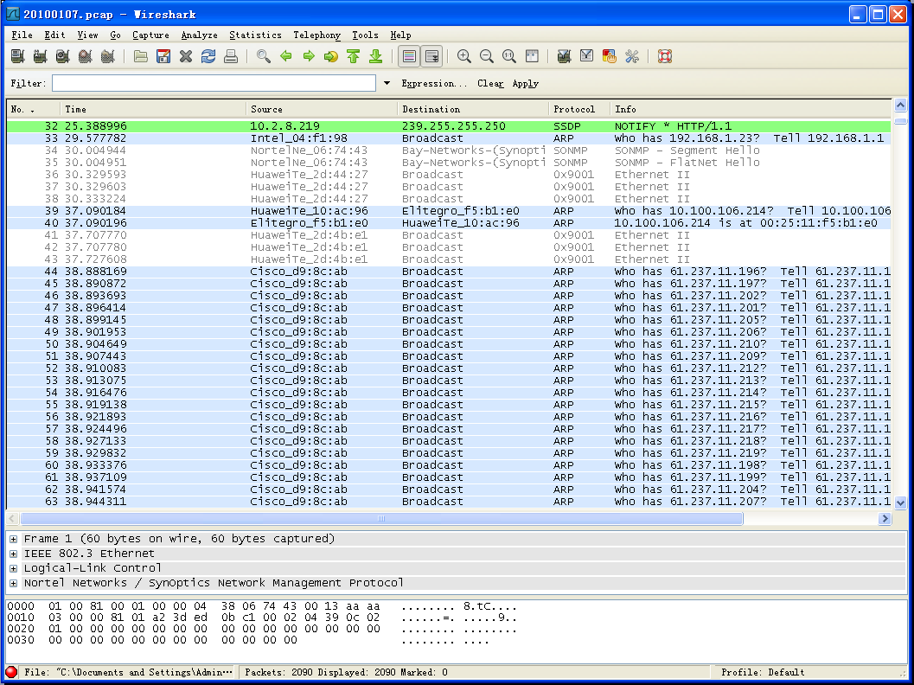
MENUS
（菜单）
SHORTCUTS（快捷方式）
DISPLAY FILTER
（显示过滤器）
PACKET LIST PANE（封包列表)
PACKET DETAILS PANE（封包详细信息）
DISSECTOR PANE
（16进制数据）
MISCELLANOUS
（杂项或状态栏）

Slide 14
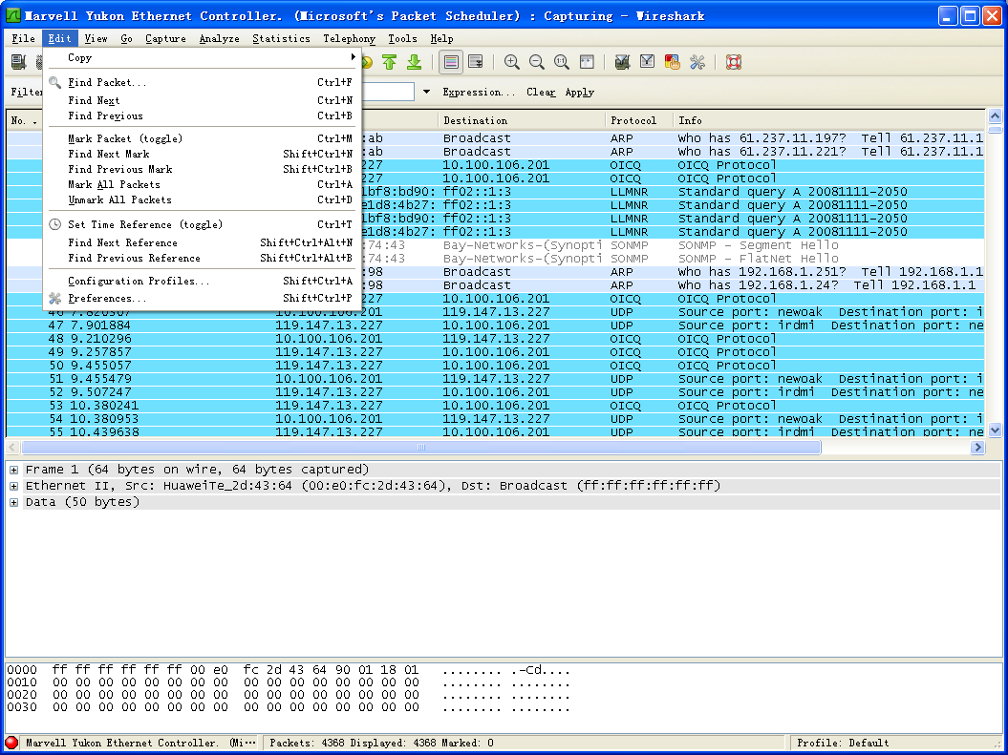
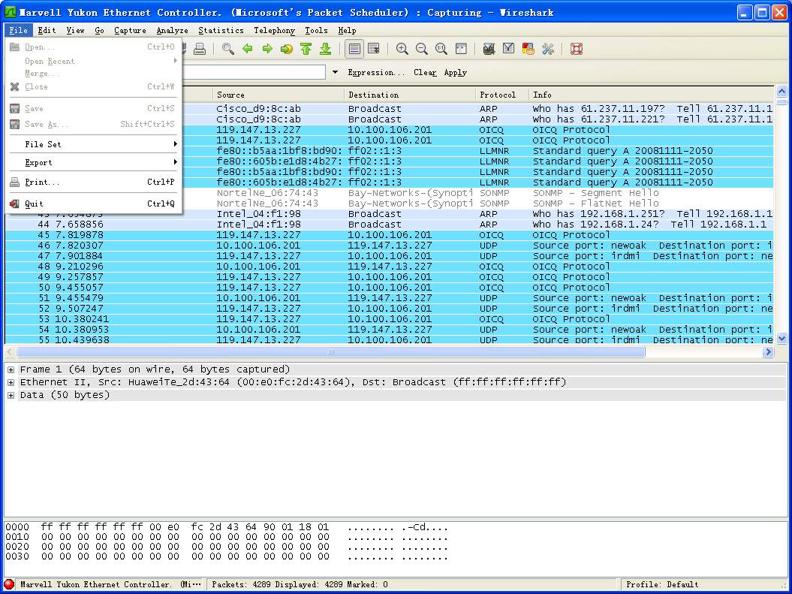
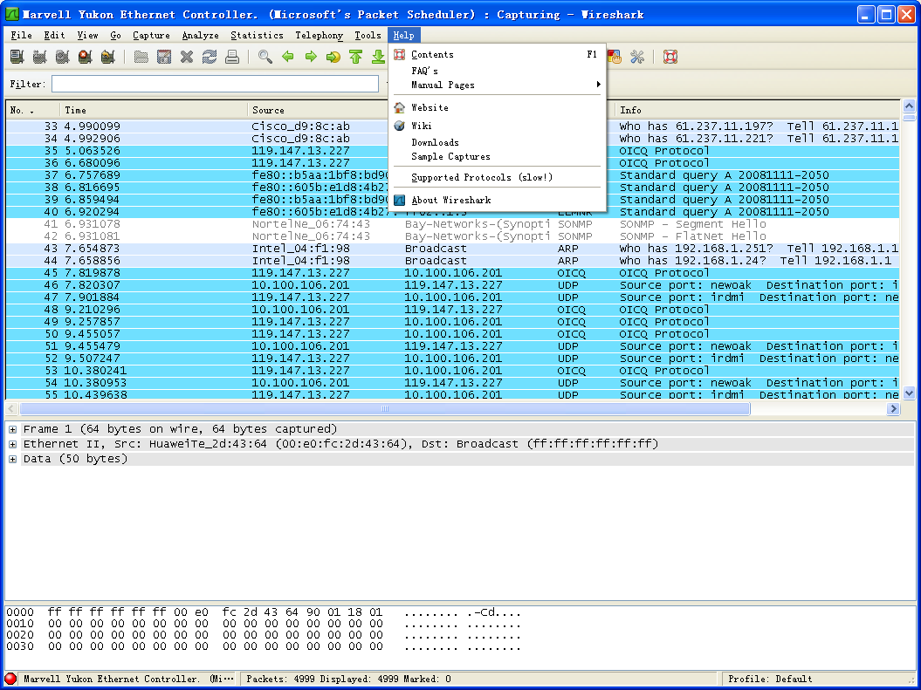
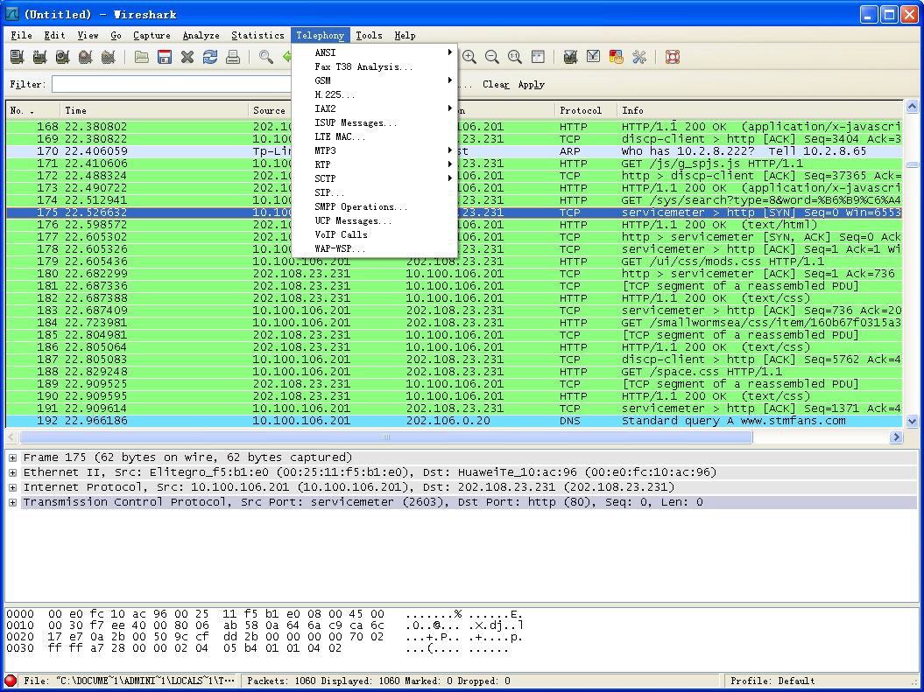
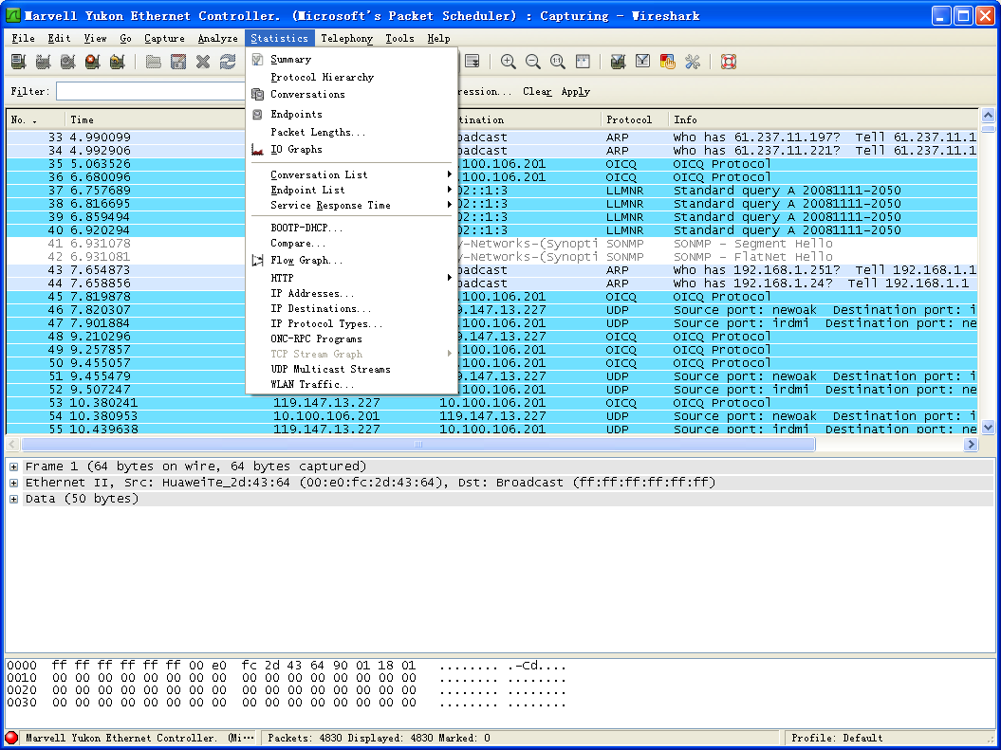
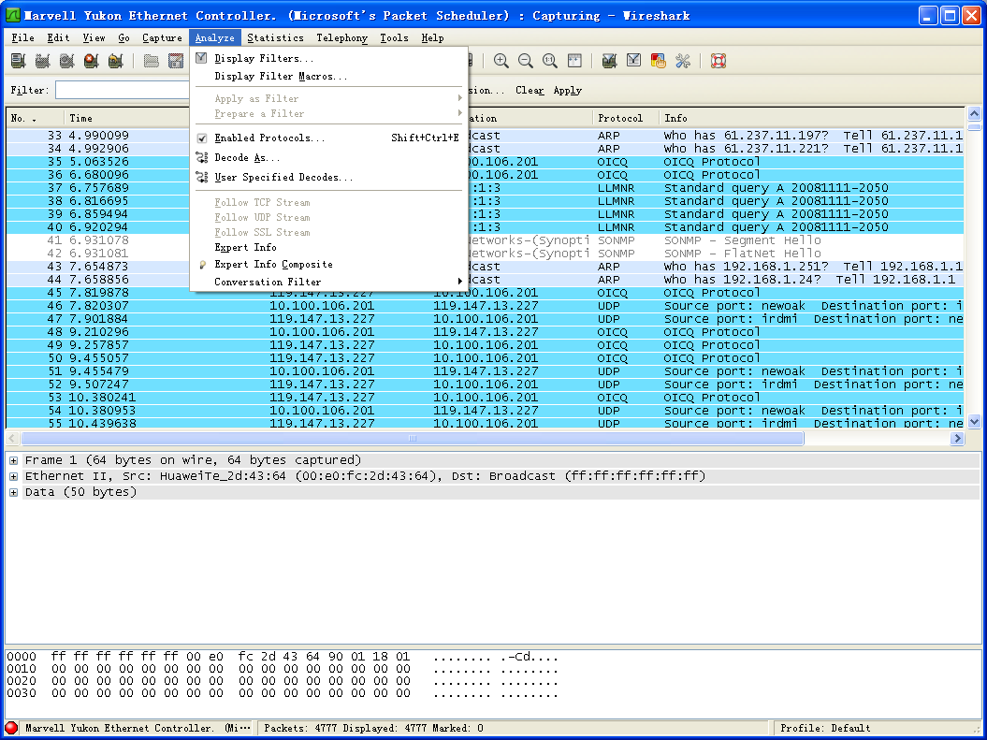
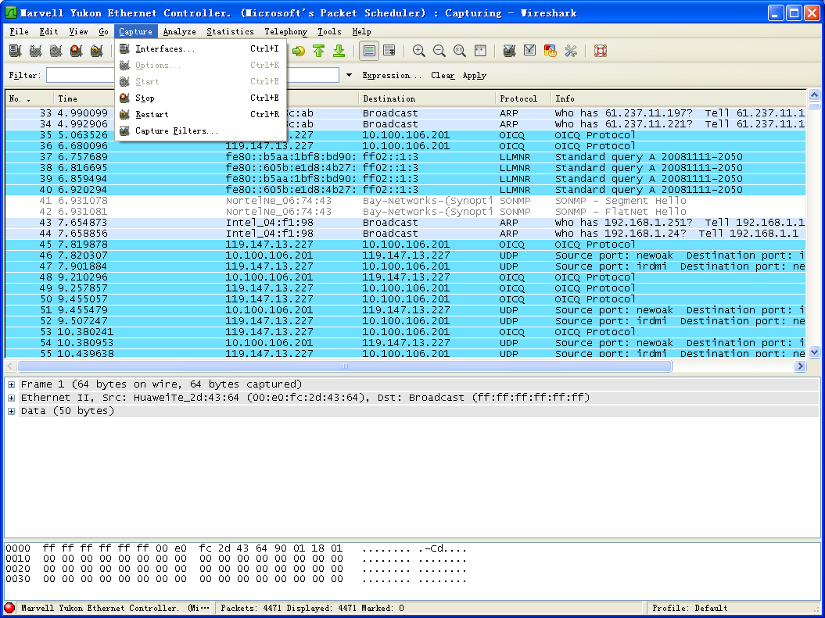
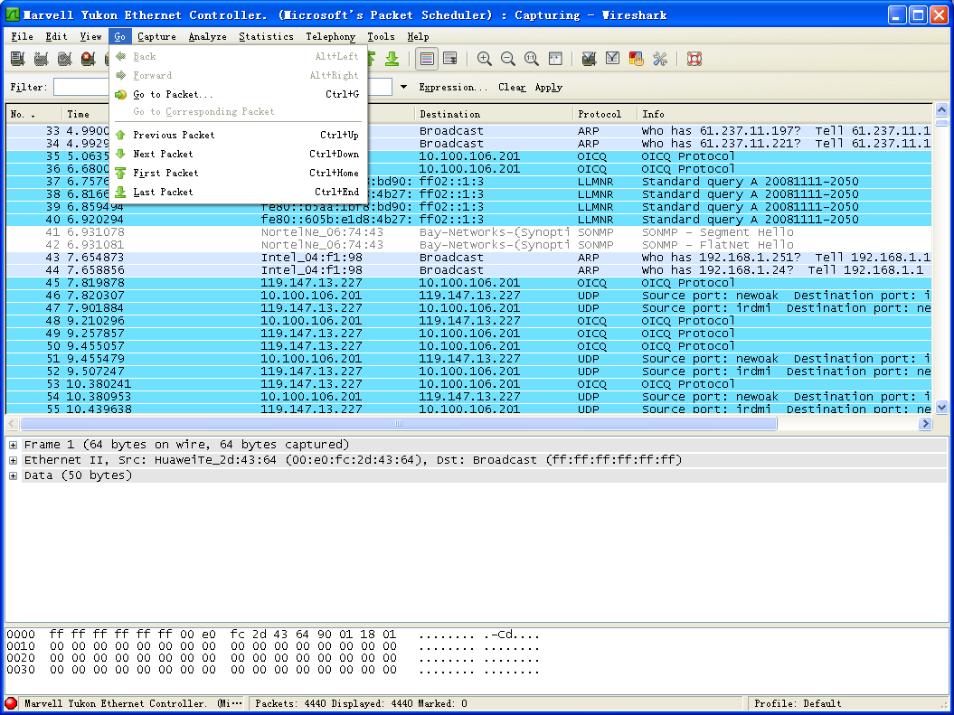
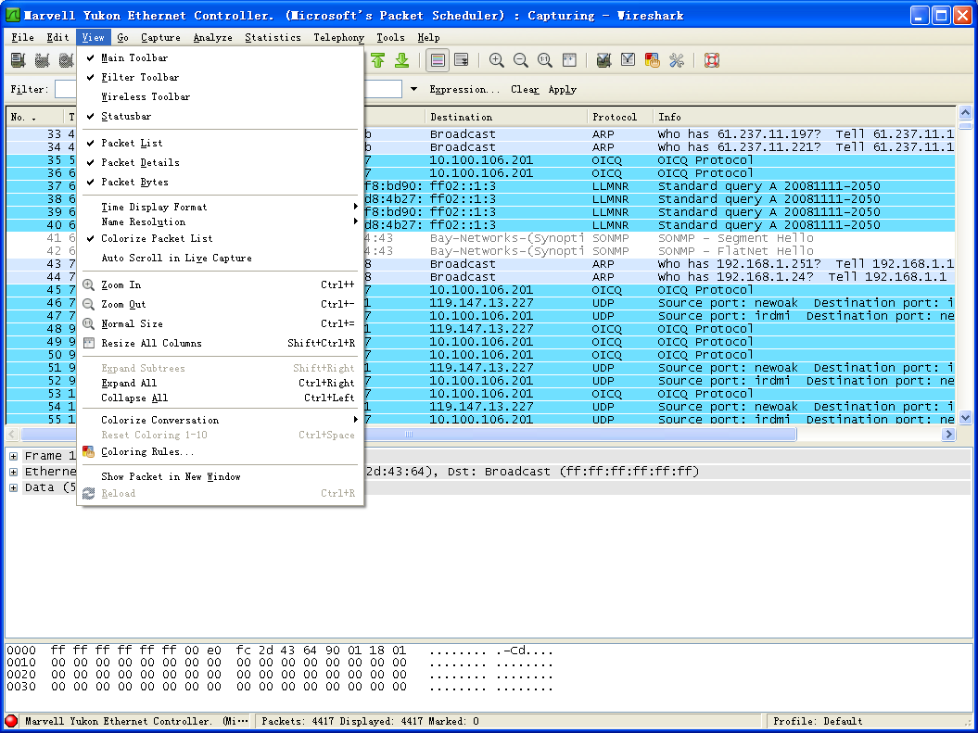
Go 运行
Back 向后运行
Forward 向前运行
Go to packet… 转移到某数据包
Go to Corresponding Packet 转到相应的数据包
Previous Packet 前一个数据包
Next Packet 下一个数据包
First Packet 第一个数据包
Last Packet 最后一个数据包
Statistics对已捕获的网络数据进行统计分析
Summary 已捕获数据文件的总统计概况
Protocol Hierarchy 数据中的协议类型和层次结构
Conversations 会话
Endpoints 定义统计分析的结束点
IO Graphs 输入/输出数据流量图
Conversation List 会话列表
Endpoint List 统计分析结束点的列表
Service Response Time 从客户端发出请求至收到服务器
响应的时间间隔
Edit 编辑
Find Packet… 搜索数据包
Find Next 搜索下一个
Find Previous 搜索前一个
Mark Packet (toggle) 对数据包做标记（标定）
Find Next Mark 搜索下一个标记的包
Find Previous Mark 搜索前一个标记的包
Mark All Packets 对所有包做标记
Unmark All Packets 去除所有包的标记
Set Time Reference (toggle) 设置参考时间 （标定）
Find Next Reference 搜索下一个参考点
Find Previous Reference 搜索前一个参考点
Preferences 参数选择
View 视图
Main Toolbar 主工具栏
Filter Toolbar 过滤器工具栏
Wireless Toolbar 无线工具栏
Statusbar 运行状况工具栏
Packet List 数据包列表
Packet Details 数据包细节
Packet Bytes 数据包字节
Time Display Format 时间显示格式
Name resolution 名字解析（转换： 域名/IP地址、
厂商名/MAC地址、端口号/端口名）
Colorize Packet List 颜色标识的数据包列表
Auto Scroll in Live Capture 现场捕获时实时滚动
Zoom In 放大显示
Zoom Out 缩小显示
Normal Size 正常大小
Resize All Columns 改变所有列大小
Expand Sub trees 扩展开数据包内封装协议的子树结构
Expand All 全部扩展开
Collapse All 全部折叠收缩
Coloring Rules… 对不同类型的数据包用
不同颜色标识的规则
Show Packet in New Window 将数据包显示在一个新的窗口
Reload 将数据文件重新加
Capture 捕获网络数据
Interfaces… 选择本机的网络接口
进行数据捕获
Options… 捕获参数选择
Start 开始捕获网络数据
Stop 停止捕获网络数据
Restart 重新开始捕获
Capture Filters… 选择捕获过滤器
File 打开文件
Open 打开文件
Open Recent 打开近期访问过的文件
Merge… 将几个文件合并为一个文件
Close 关闭此文件
Save As… 保存为…
File Set 文件属性
Export 文件输出
Print… 打印输出
Quit 关闭
Help 帮助
Contents Wireshark 使用手册
Supported Protocols Wireshark支持的协议清单
Manual Pages 使用手册（HTML网页）
Wireshark Online Wireshark 在线
About Wireshark 关于Wireshark
ANSI 按照美国国家标准协会的ANSI协议分析
Fax T38 Analysis... 按照T38传真规范进行分析
GSM 全球移动通信系统GSM的数据
H.225 H.225 协议的数据
MTP3 MTP3 协议的数据
RTP 实时传输协议RTP的数据
SCTP 数据流控制传输协议SCTP的数据
SIP... 会话初始化协议SIP的数据
VoIP Calls 互联网IP电话的数据
WAP-WSP 无线应用协议WAP和WSP的数据
BOOTP-DHCP 引导协议和动态主机配置协议的数据
Destinations… 通信目的端
Flow Graph… 网络通信流向图
HTTP 超文本传输协议的数据
IP address… 互联网IP地址
ISUP Messages… ISUP 协议的报文
Multicast Streams 多播数据流
ONC-RPC Programs
Packet Length 数据包的长度
Port Type… 传输层通信端口类型
TCP Stream Graph 传输控制协议TCP数据流波形图
Analyze 对已捕获的网络数据进行分析
Display Filters… 选择显示过滤器
Apply as Filter 将其应用为过滤器
Prepare a Filter 设计一个过滤器
Firewall ACL Rules 防火墙ACL规则
Enabled Protocols… 已可以分析的协议列表
Decode As… 将网络数据按某协议规则解码
User Specified Decodes… 用户自定义的解码规则
Follow TCP Stream 跟踪TCP传输控制协议的通信数据段、
将分散传输的数据组装还原
Follow SSL stream 跟踪SSL 安全套接层协议的通信数据流
Expert Info 专家分析信息
Expert Info Composite 构造专家分析信息

Slide 15
在菜单下面、是一些常用的快捷按钮。
您可以将鼠标指针移动到某个图标上以获得其功能说明。
显示过滤器用于查找捕捉记录中的内容。
请不要将捕捉过滤器和显示过滤器的概念相混淆。

Slide 16
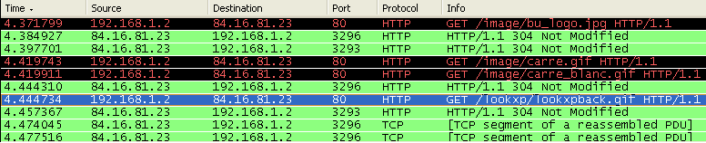
局域网
封包列表中显示所有已经捕获的封包。在这里可以看到发送或接收方的MAC/IP地址、TCP/UDP端口号、协议或者封包的内容。
如果捕获的是一个OSI layer 2的封包、在Source（来源）和Destination（目的地）列中看到的将是MAC地址、当然、此时Port（端口）列将会为空。
如果捕获的是一个OSI layer 3或者更高层的封包、在Source（来源）和Destination（目的地）列中看到的将是IP地址。Port（端口）列仅会在这个封包属于第4或者更高层时才会显示。
在Edit menu -> Preferences下可以添加/删除列或者改变各列的颜色：

Slide 17
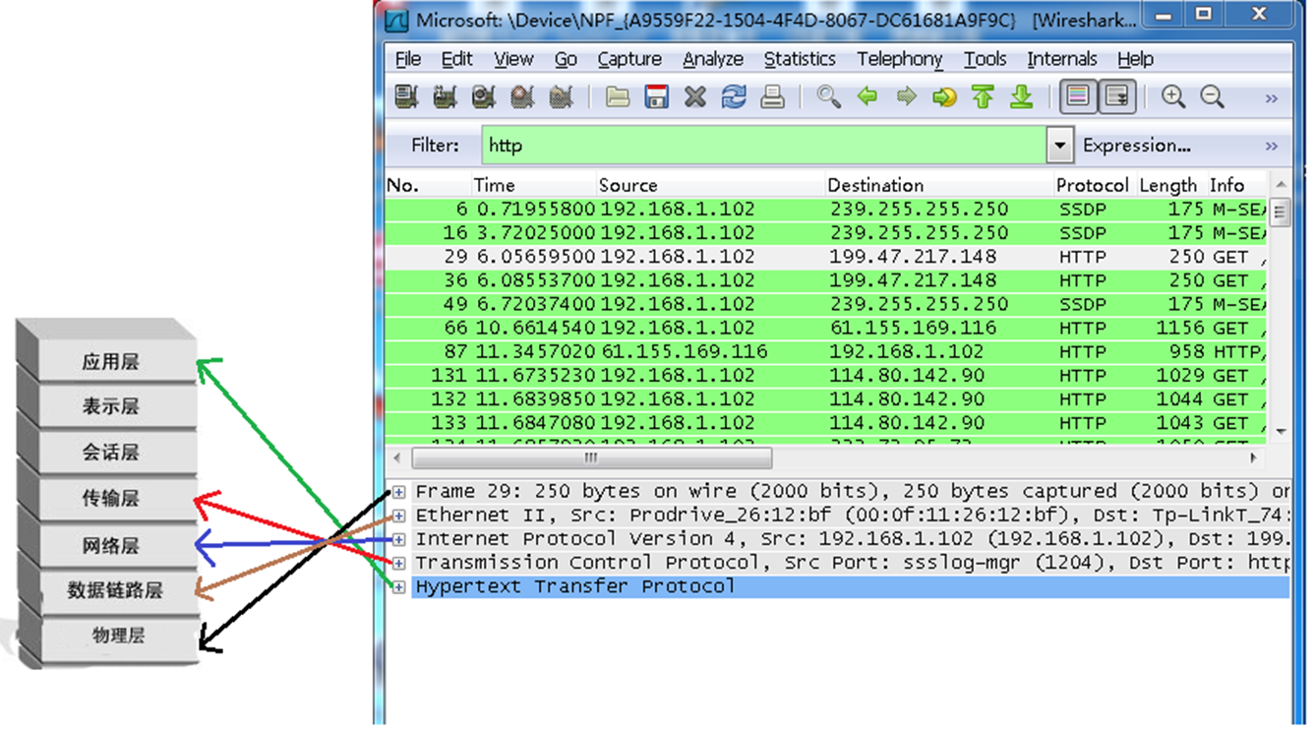
Wireshark的封包详细信息

Slide 18
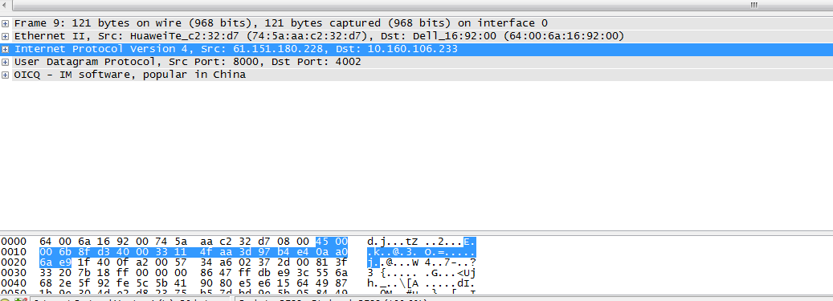
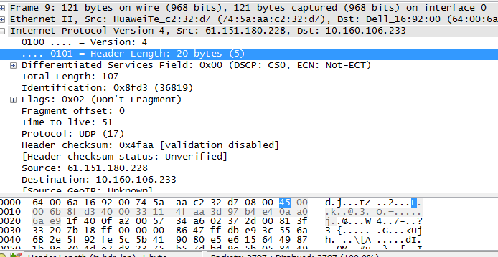
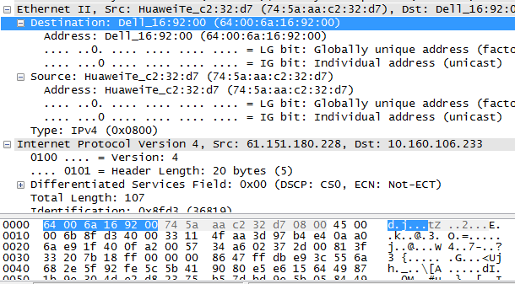
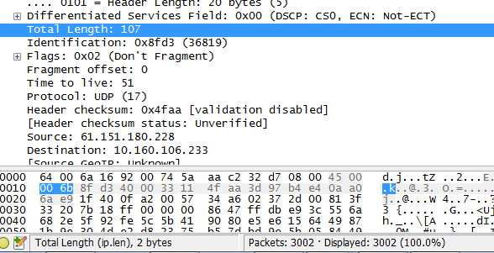
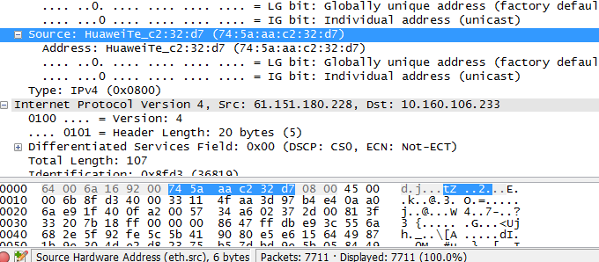
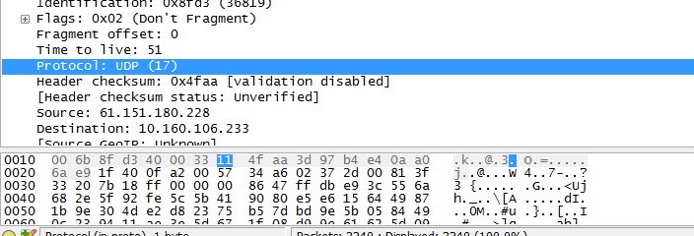
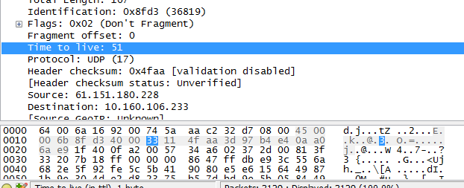
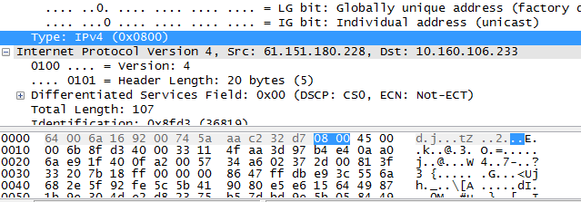
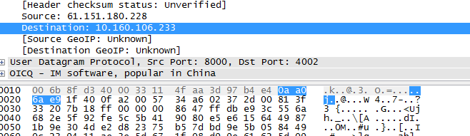
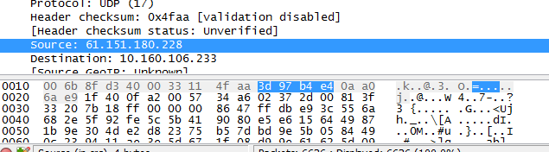
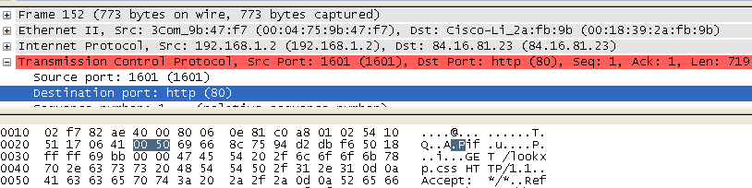
“解析器”在Wireshark中也被叫做“16进制数据查看面板”。这里显示的内容与“封包详细信息”中相同、只是改为以16进制的格式表述。
在上面的例子里、我们在“封包详细信息”中选择查看TCP端口（80）、其对应的16进制数据将自动显示在下面的面板中（0050）。
TCP=6，ICMP=1，UDP=17

Slide 19
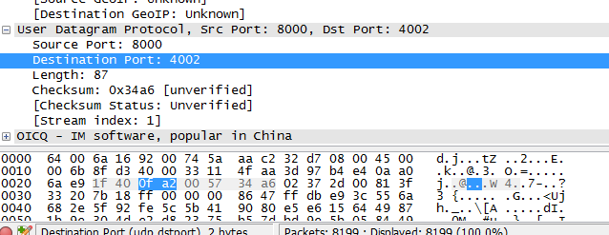
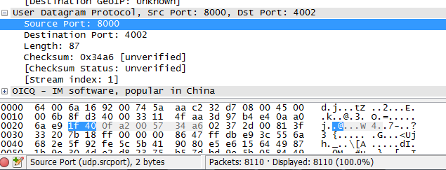
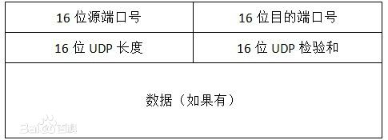

Slide 20
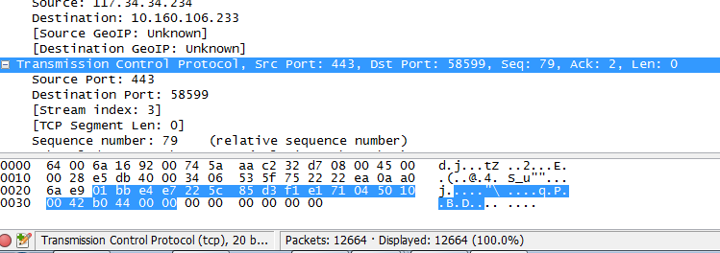

Slide 21
状态栏
- 正在进行捕捉的网络设备。
- 捕捉是否已经开始或已经停止。
- 捕捉结果的保存位置。
- 已捕捉的数据量。
- 已捕捉封包的数量。(P)
- 显示的封包数量。(D) (经过显示过滤器过滤后仍然显示的封包)
- 被标记的封包数量。(M)

Slide 22
Wireshark的过滤
初学者使用wireshark时、将会得到大量的冗余信息、在几千甚至几万条记录中、以至于很难找到自己需要的部分。
过滤器能帮助我们在大量的数据中迅速找到所需要的信息。
过滤器有两种：
一种是显示过滤器、就是主界面上那个、用来在捕获的记录中找到所需要的记录。
一种是捕获过滤器、用来过滤捕获的封包、以免捕获太多的记录。 在Capture -> Capture Filters 中设置。

Slide 23
捕捉过滤器：
用于决定将什么样的信息记录在捕捉结果中。需要在开始捕捉前设置。
数据经过的第一层过滤器、它用于控制捕捉数据的数量、以避免产生过大的日志文件。
显示过滤器：
在捕捉结果中进行详细查找。他们可以在得到捕捉结果后随意修改。
一种更为强大（复杂）的过滤器。它允许在日志文件中迅速准确地找到所需要的记录。

Slide 24
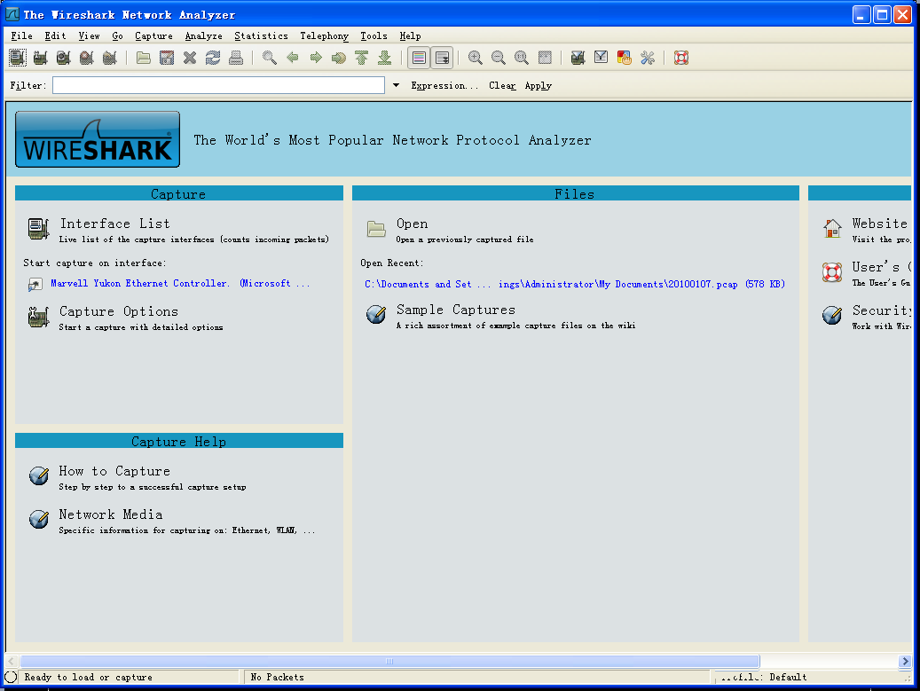
点击show the capture options…

Slide 25
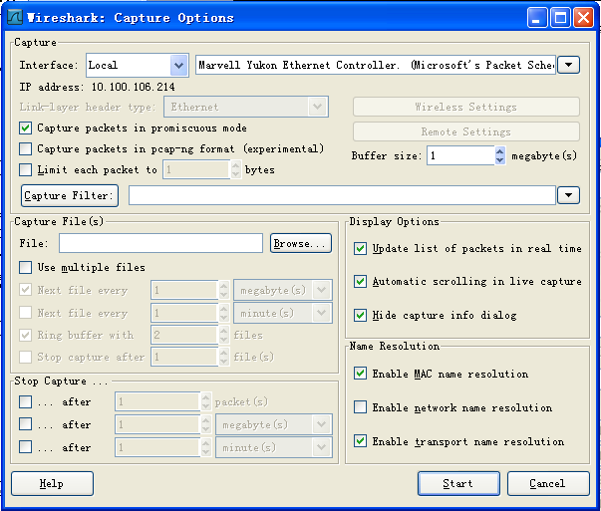
一：选择本地的网络适配器
二：设置捕捉过滤
填写"capture filter"栏或者点击"capture filter"按钮为过滤器起一个名字并保存、以便在今后的捕捉中继续使用这个过滤器。

Slide 26
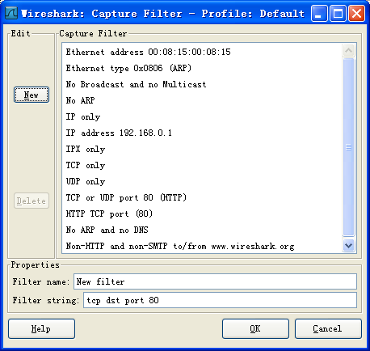

Slide 27
Protocol（协议）:
可能的值: ether, fddi, ip, arp, rarp, decnet, lat, sca, moprc, mopdl, tcp and udp.
如果没有特别指明是什么协议，则默认使用所有支持的协议。
Direction（方向）:
可能的值: src, dst, src and dst, src or dst
如果没有特别指明来源或目的地，则默认使用 "src or dst" 作为关键字。
例如，"host 10.2.2.2"与"src or dst host 10.2.2.2"是一样的。
Host(s):
可能的值： net, port, host, portrange.
如果没有指定此值，则默认使用"host"关键字。
例如，"src 10.1.1.1"与"src host 10.1.1.1"相同。
Logical Operations（逻辑运算）:
可能的值：not, and, or.
否(“not”)具有最高的优先级。或(“or”)和与(“and”)具有相同的优先级，运算时从左至右进行。
例如，
"not tcp port 3128 and tcp port 23"与"(not tcp port 3128) and tcp port 23"相同。
"not tcp port 3128 and tcp port 23"与"not (tcp port 3128 and tcp port 23)"不同。

Slide 28
此filter非彼filter
Capture filter vs Display filter
Capture filter 在抓包之前设置，是第一层过滤器，避免抓到大量的无用数据包。
Display filter在抓包后设置，是第二层过滤器，过滤规则更细，帮助迅速准确地找到所需记录。
Capture filter 语法
语法： |  | Protocol |  | Direction |  | Host(s) |  | Value |  | Logical Operations |  | Other expression
例子： |  | tcp |  | dst |  | 10.1.1.1 |  | 80 |  | and |  | tcp dst 10.2.2.2 3128

Slide 29
tcp dst port 3128
显示目的TCP端口为3128的封包。
ip src host 10.1.1.1
显示来源IP地址为10.1.1.1的封包。
host 10.1.2.3
显示目的或来源IP地址为10.1.2.3的封包。
src portrange 2000-2500
显示来源为UDP或TCP、并且端口号在2000至2500范围内的封包。
not icmp
显示除了icmp以外的所有封包。（icmp通常被ping工具使用）
src host 10.7.2.12 and not dst net 10.200.0.0/16
显示来源IP地址为10.7.2.12、但目的地不是10.200.0.0/16的封包。
(src host 10.4.1.12 or src net 10.6.0.0/16) and tcp dst portrange 200-10000 and dst net 10.0.0.0/8
显示来源IP为10.4.1.12或者来源网络为10.6.0.0/16、目的地TCP端口号在200至10000之间、并且目的位于网络10.0.0.0/8内的所有封包。

Slide 30
当使用关键字作为值时，需使用反斜杠“\”。
“ip proto \icmp” (与关键字“icmp”相同)。
这样写将会以ping工具常用的icmp作为目标。
可以在“ip”或“ether”后面使用“multicast”及“broadcast”关键字。当您想排除广播请求时，"no broadcast"就会非常有用。
“ether proto \ip” (与关键字“ip”相同)。
这样写将会以IP协议作为目标。

Slide 31
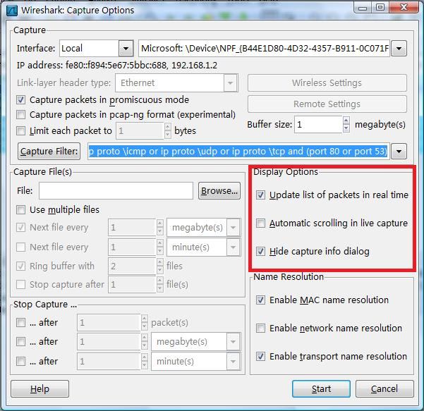
抓包显示选项
Update list of packets in real time（实时更新抓包列表）
Automatic scrolling in live capture （抓包的时候自动滚动到最后一行）
Hide capture info dialog（不显示捕获的数据包的数量的统计数据）

Slide 32
三：点击开始
填写"capture filter"栏或者点击"capture filter"按钮为您的过滤器起一个名字并保存、以便在今后的捕捉中继续使用这个过滤器。

Slide 33
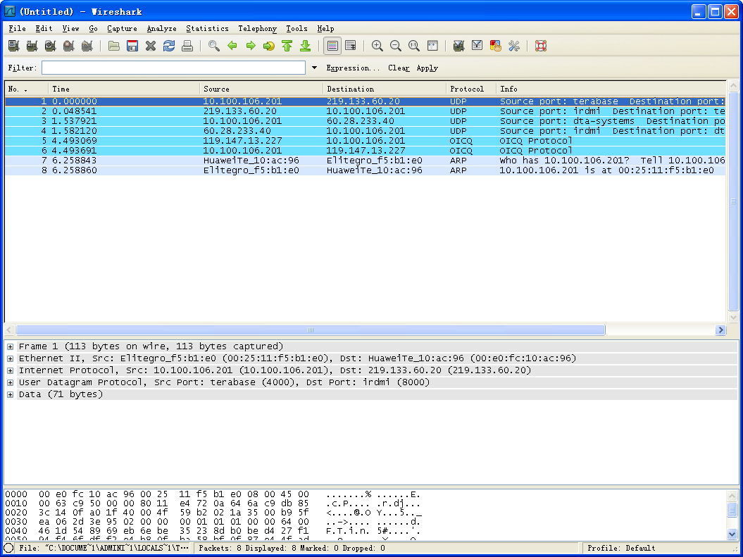
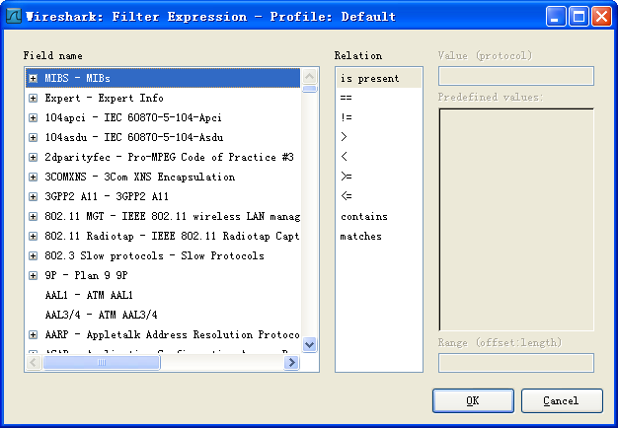
可以使用大量位于OSI模型第2至7层的协议。点击"Expression..."按钮后、可以看到它们。 比如：IP、TCP、DNS、SSH

Slide 34
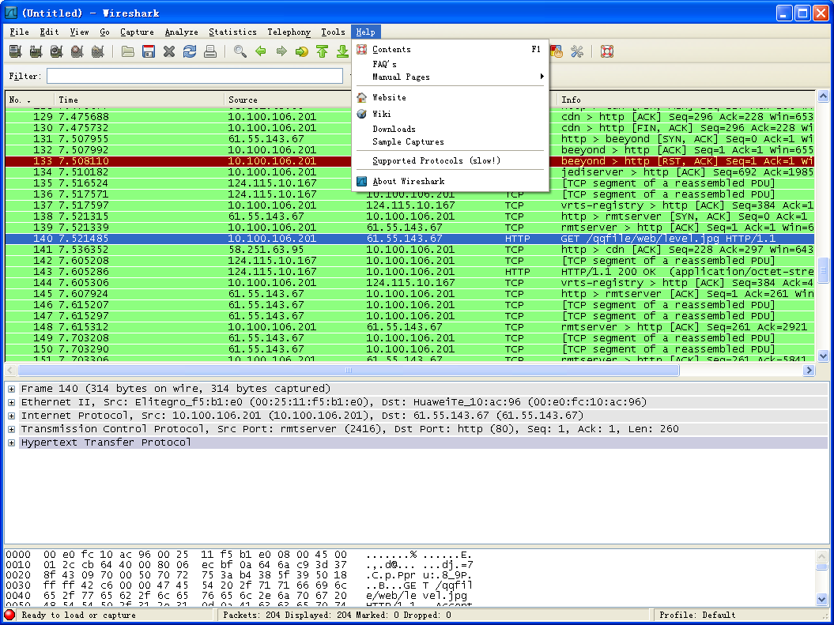
可以在如下所示位置找到所支持的协议：

Slide 35
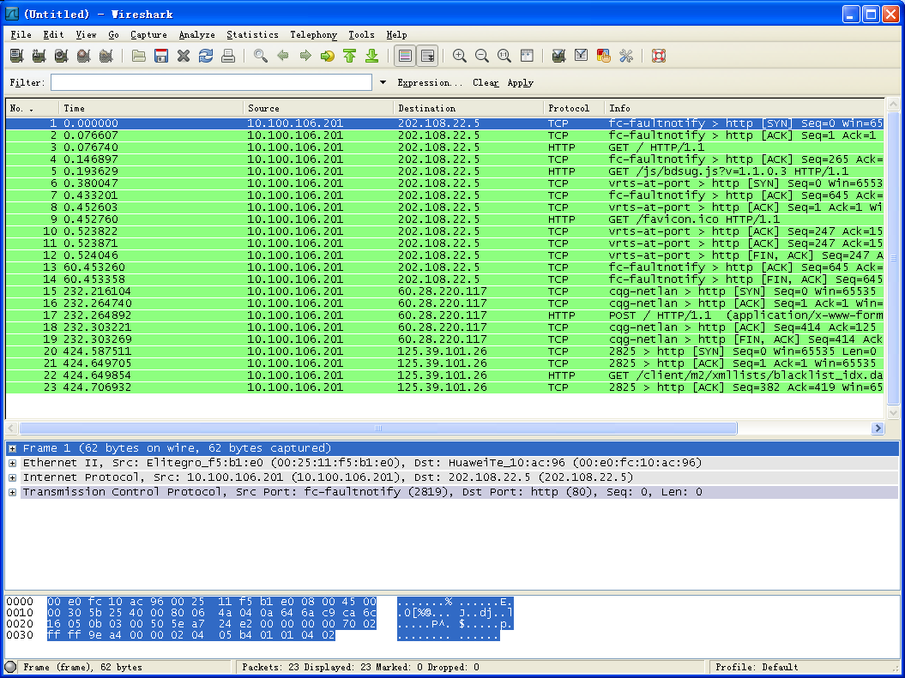
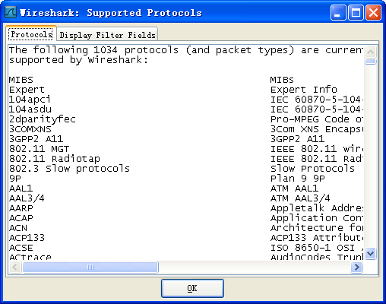
Wireshark的网站提供了对各种 协议以及它们子类的说明。

Slide 36
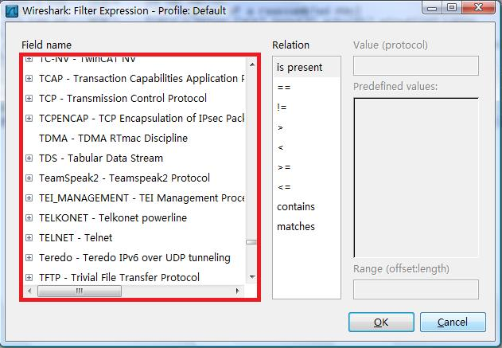
Protocol（协议）
可以使用大量位于OSI模型第2至7层的协议。点击"Expression..."按钮后，可以看到它们。
比如：IP，TCP，DNS，SSH。

Slide 37
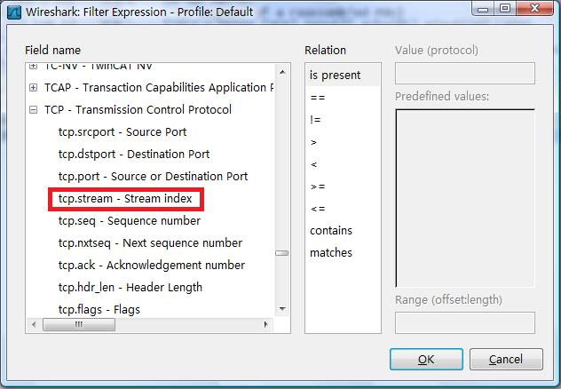
String1，String2（可选项）
协议的子类。
点击相关父类旁的"+"号，然后选择其子类。

Slide 38
Comparison operators （比较运算符）
可以使用8种比较运算符。
英文写法： | C语言写法： | 含义：
eq | == | 等于
ne | != | 不等于
gt | > | 大于
lt | < | 小于
ge | >= | 大于等于
le | <= | 小于等于
contains | contains | 包含
matches | matches | 符合

Slide 39
过滤表达式规则
1. 协议过滤
比如TCP:只显示TCP协议。
2. IP 过滤
比如 ip.src ==192.168.1.102 显示源地址为192.168.1.102;
ip.dst==192.168.1.102表示显示目标地址为192.168.1.102
3. 端口过滤
tcp.port ==80 端口为80的数据包
tcp.srcport == 80只显示TCP协议的源端口为80的。
4. http模式过滤
http.request.method==“GET”，只显示HTTP GET方法的结果。
5. 逻辑运算符为 AND/ OR

Slide 40
英文写法： | C语言写法： | 含义：
eq | == | 等于
ne | != | 不等于
gt | > | 大于
lt | < | 小于
ge | >= | 大于等于
le | <= | 小于等于
英文写法： | C语言写法： | 含义：
and | && | 逻辑与
or | || | 逻辑或
xor | ^^ | 逻辑异或
not | ! | 逻辑非
例子：
snmp || dns || icmp 显示SNMP或DNS或ICMP封包。
ip.addr == 10.1.1.1 显示来源或目的IP地址为10.1.1.1的封包。
ip.src != 10.1.2.3 or ip.dst != 10.4.5.6
显示来源不为10.1.2.3 或者 目的不为10.4.5.6的封包。
ip.src != 10.1.2.3 and ip.dst != 10.4.5.6
显示来源不为10.1.2.3并且目的IP不为10.4.5.6的封包。
换句话说、显示的封包将会为：来源IP除了10.1.2.3以外同时满足目的IP除了10.4.5.6以外的封包。

Slide 41
tcp.port == 25//显示来源或目的TCP端口号为25的封包。
tcp.dstport == 25 //显示目的TCP端口号为25的封包。
tcp.flags //显示包含TCP标志的封包。
tcp.flags.syn == 0x02 // 显示包含TCP SYN标志的封包。
表达式正确
表达式错误
注意：如果过滤器的语法是正确的、表达式的背景呈绿色。如果呈红色、说明表达式有误。

Slide 42
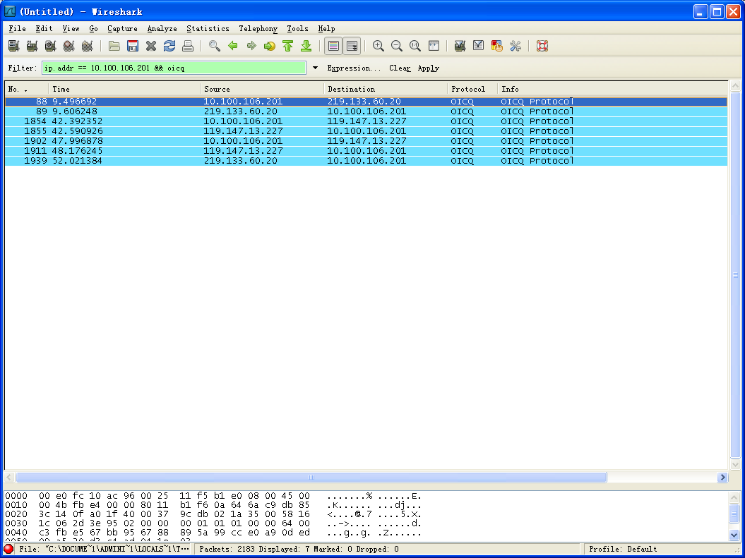
ip.addr == 10.100.106.201 && oicq
说明：源地址或者目的地址为10.100.106.201
并且协议为OICQ的所有数据包

Slide 43
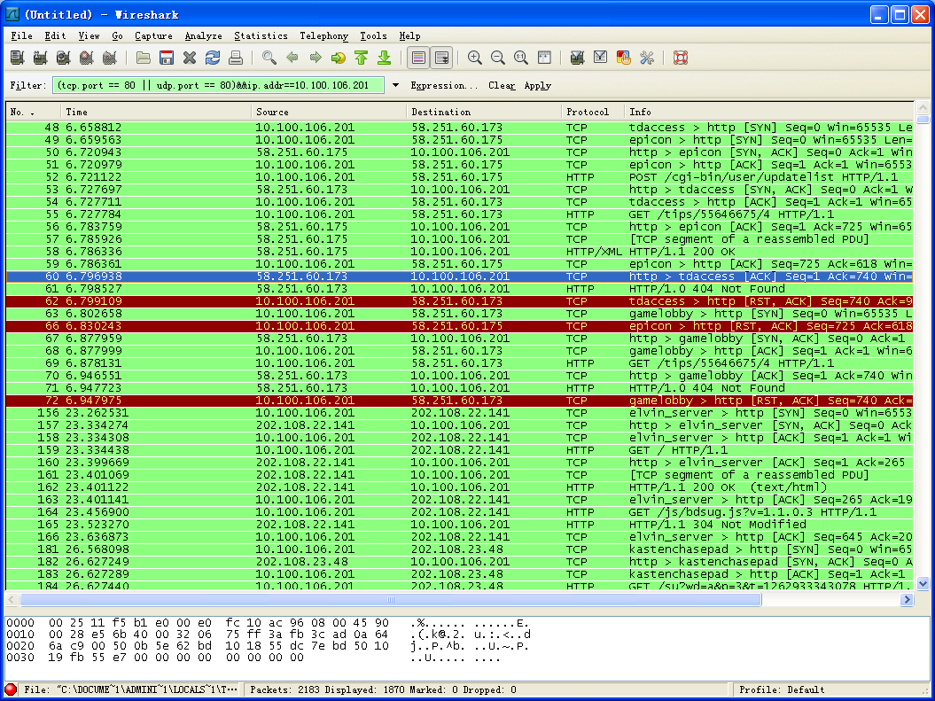
(tcp.port == 80 || udp.port == 80)&&ip.addr==10.100.106.201
说明：源地址或者目的地址为10.100.106.201
并且端口为80的所有数据包

Slide 44
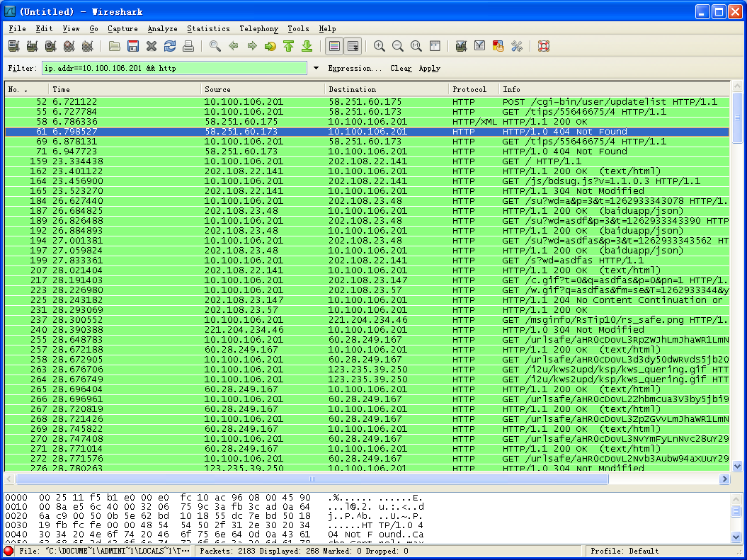
ip.addr==10.100.106.201 && http
说明：源地址或者目的地址为10.100.106.201
并且协议为HTTP的所有数据包

Slide 45
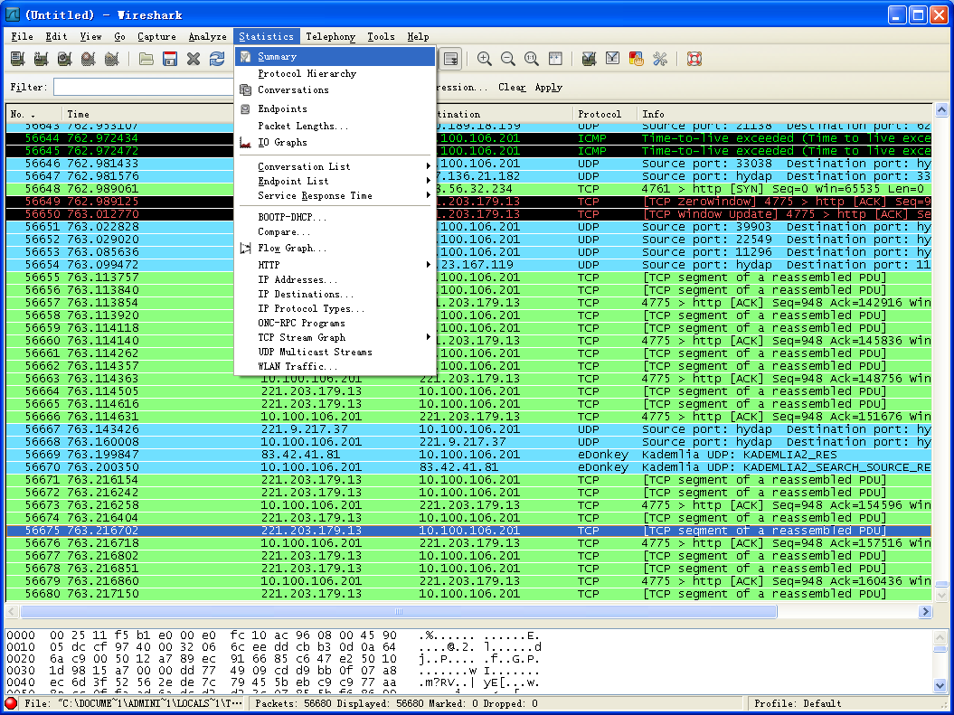
Summary
（显示摘要信息）

Slide 46
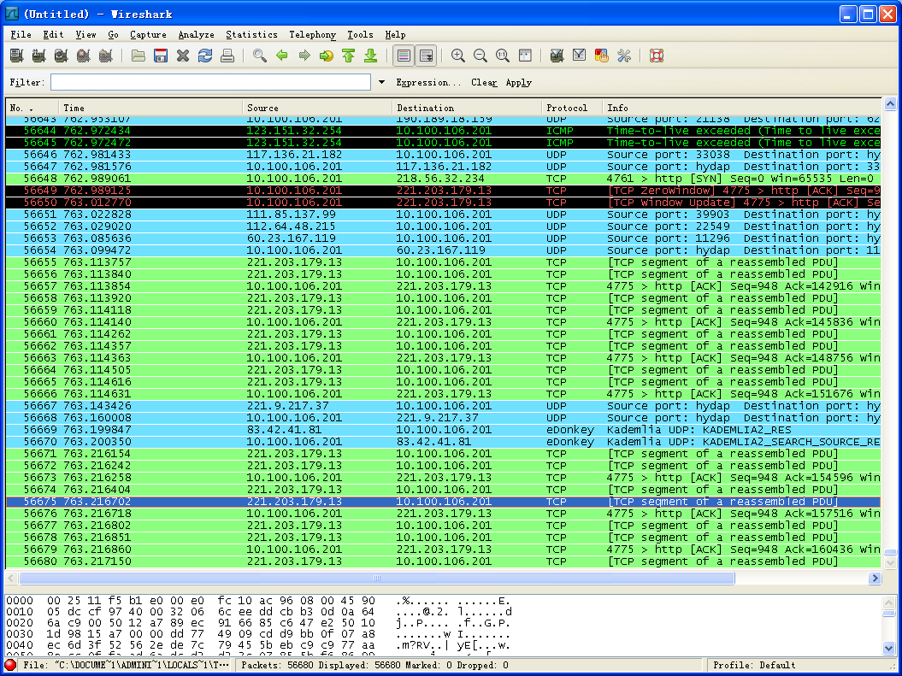
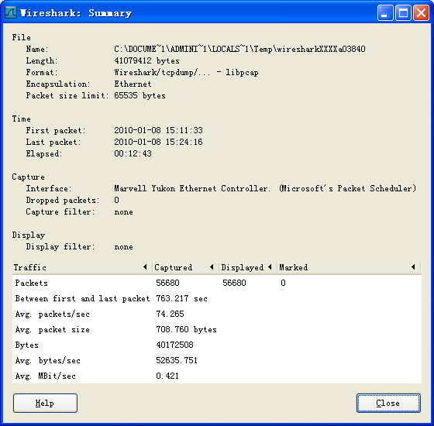
在综合窗口里可以看到全局的统计信息：
- 保存捕捉结果的文件
- 捕捉时间
- 捕捉过滤器的信息。
- 显示过滤器的信息。

Slide 47
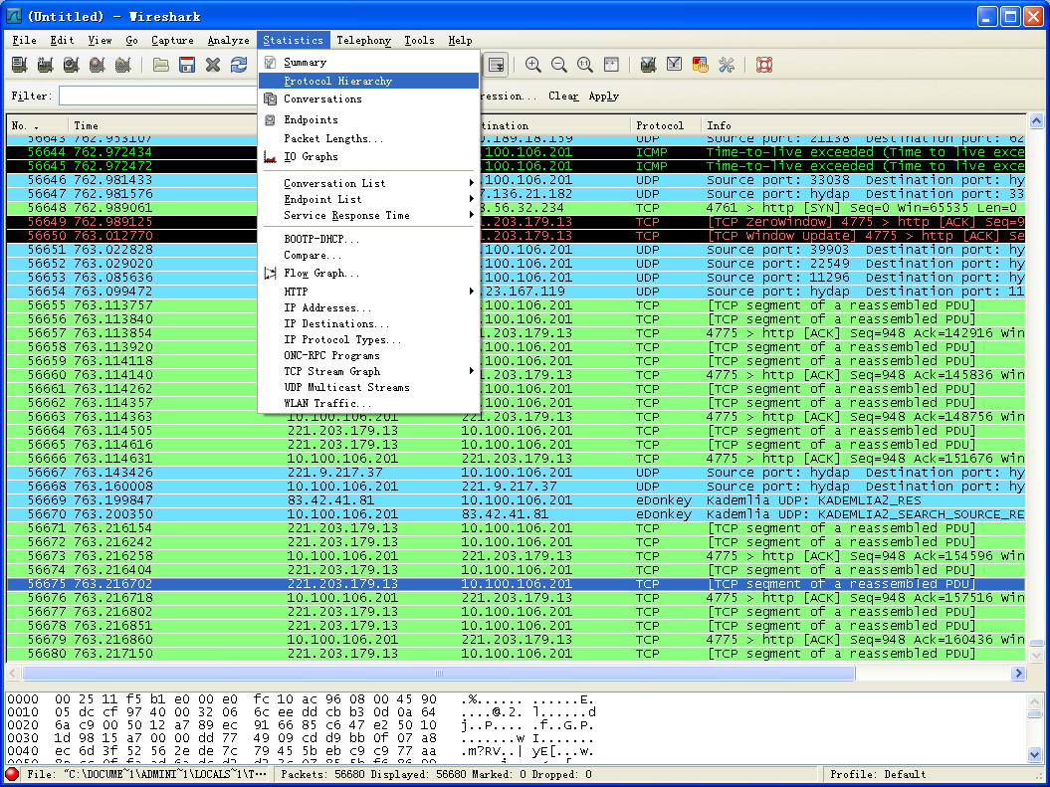
Protocol Hierarchy
（协议类型和层次结构）

Slide 48
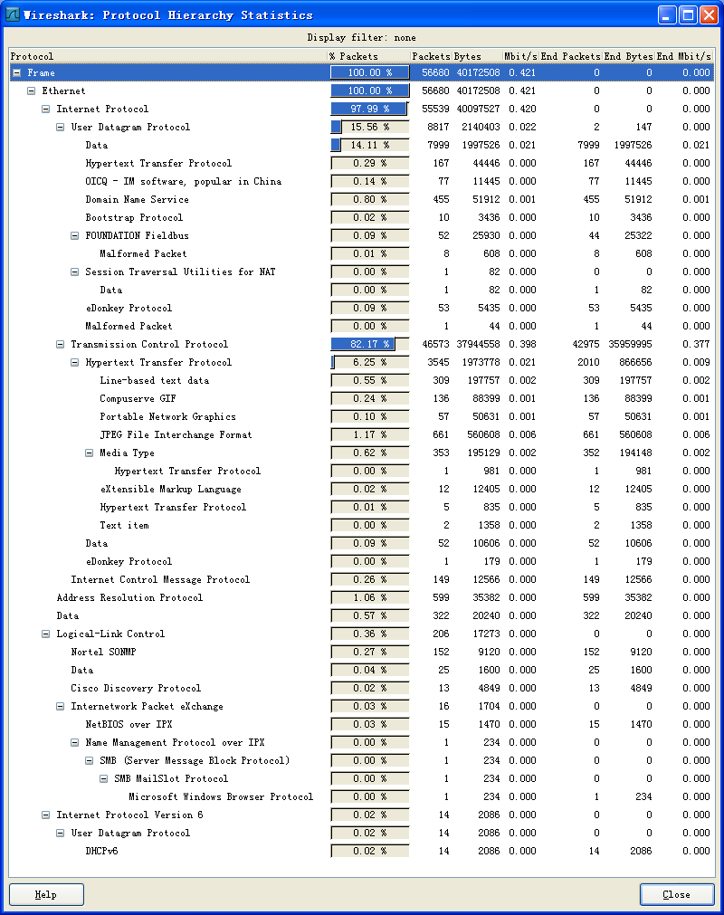
协议层： 显示按照OSI layer分类后的统计数据。

Slide 49
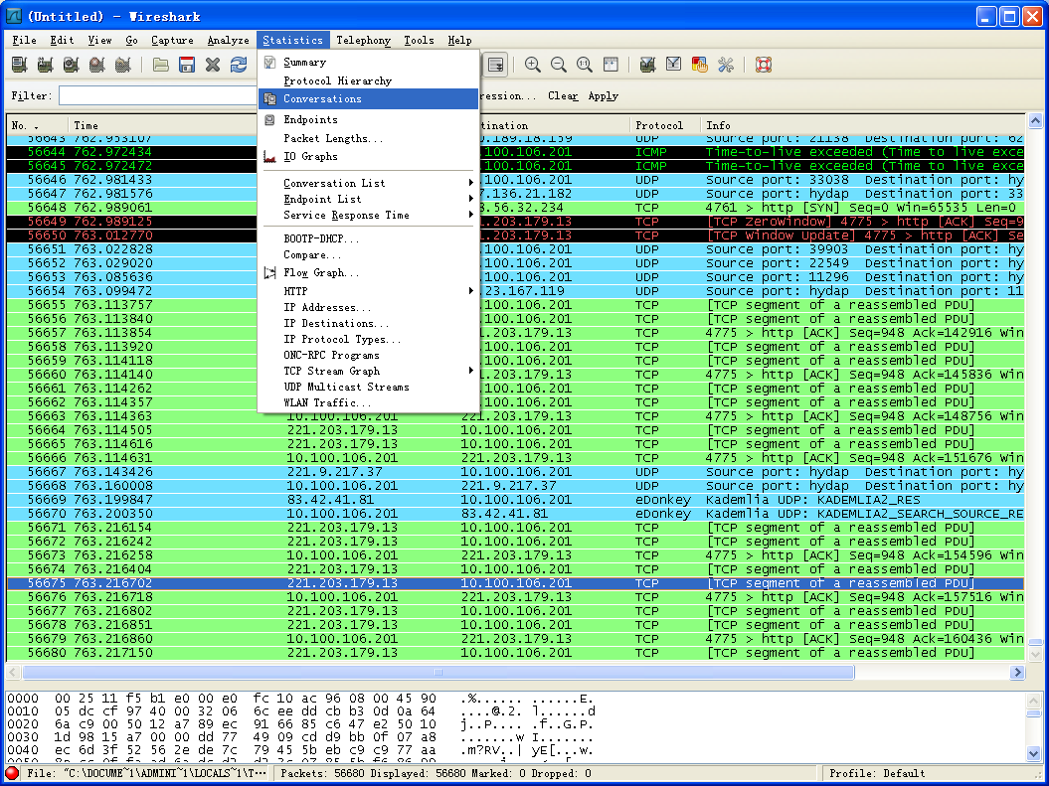
Conversations
（会话）

Slide 50

Ethernet 会话： 每种协议后面会有一个数字、这个数字表示的是使用这种协议的会话总数。
例如： "Ethernet:45"。
会话 如果您使用的是TCP/IP协议或者基于此技术的应用、那么这一页将会有四个标签：Ethernet、IP、TCP以及UDP。“会话”是指两台主机之间进行的交互。

Slide 51

IP会话：

Slide 52

TCP会话:

Slide 53

Endpoints
(节点)

Slide 54

这一项提供了每个节点接收和发送数据的统计信息。

Slide 55

Packet Lengths
(包长度)

Slide 56


Slide 57
Expert Info 根据问题的严重性分为四级，在界面左下角使用不同颜色的指示灯表示
Chat (灰色): HTTP Gets, Application calls, TCP SYNs, FINs, 基本工作流信息
Note (青绿色): TCP Retransmissions, Resets, Keep-Alives, Duplicate ACKs, SNMP 等问题以及常见的应用错误代码例如HTTP 404
Warn (黄色): 警告, 错序的数据包和非常见的应用错误代码
Error (红色): 严重问题, 畸形数据包和校验和错误

Slide 58


实例分析TCP三次握手：

Slide 59



Slide 60


第二次握手
第三次握手

Slide 61

目前大部分使用HTTPS，即HTTP+SSL，使用密文传输信息

